Slide 1
Precio de Vehículos Machine Learning
Por Luis Viejo

Slide 2
Índice
Problema de Negocio
Dataset
Análisis Univariante
Análisis Bivariante
Target
Modelos
Modelo Ganador
Conclusiones

Slide 3
Problema de Negocio
Gran variación en el precio de vehículos.
¿Se podría con varias características conocer el precio de tu coche ideal?

Slide 4
Dataset
Kaggle
1002 registros
17 Variables
Precio en dólares
Variado

Slide 5
Dataset
name | Nombre del vehículo | object | mileage | Millas recorridas | float64
description | Descripción del vehículo | object | transmission | Transmisión | object
make | Fabricante | object | trim | Nivel de equipamiento | object
model | Modelo | object | body | Tipo de vehículo | object
year | Año | int64 | doors | Cantidad de puertas | float64
price | Precio en USD | float64 | exterior_color | Color exterior | object
engine | Motor que utiliza | object | interior_color | Color interior | object
cylinders | Cantidad de cilindros | float64 | drivetrain | Eje de tracción | object
fuel | Combustible | object

Slide 6
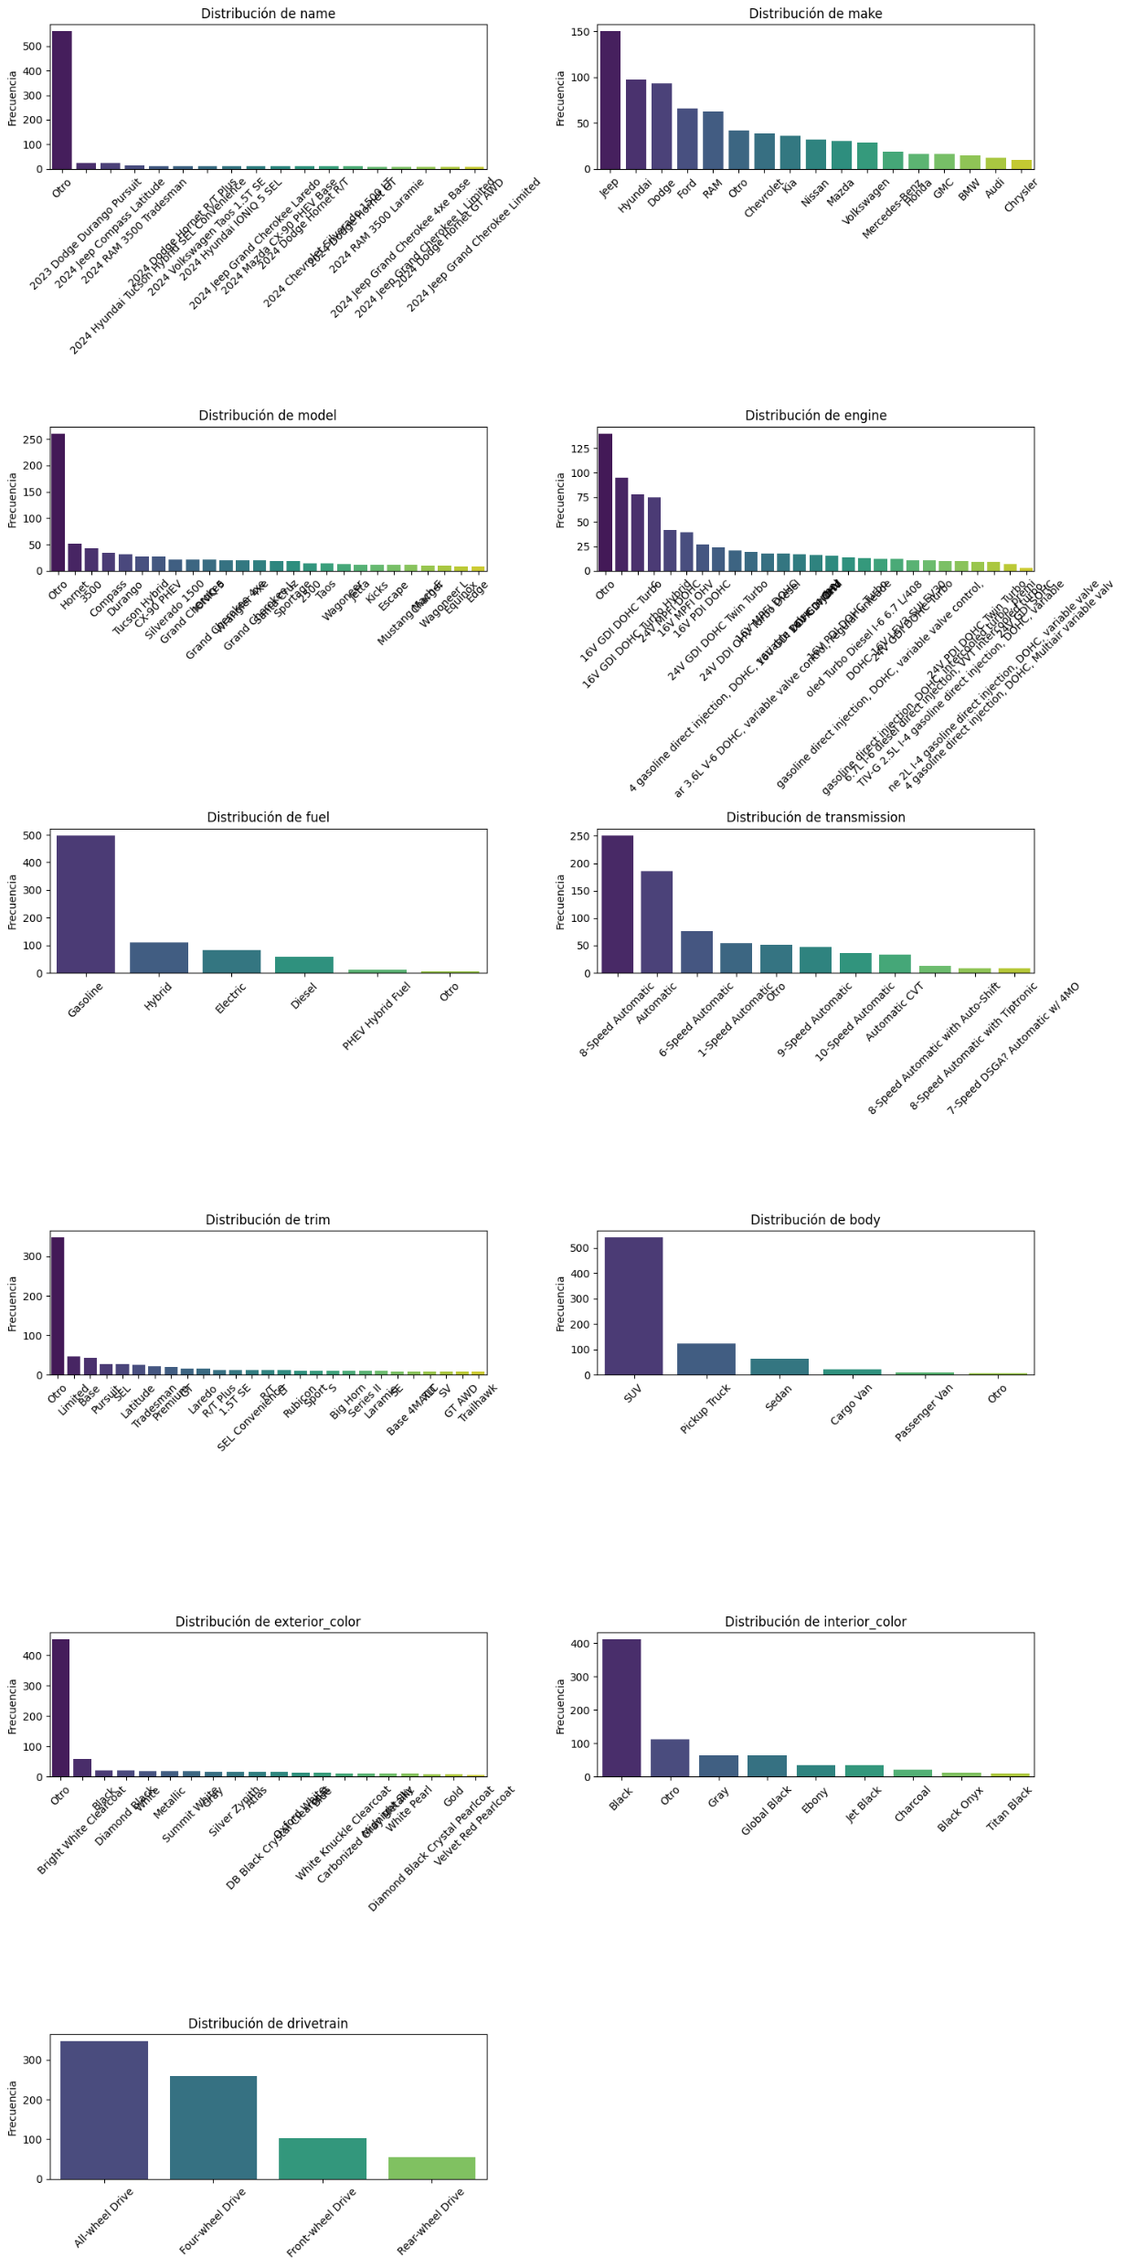
Análisis univariante

Slide 7

Análisis Univariante

Slide 8

Análisis Univariante

Slide 9
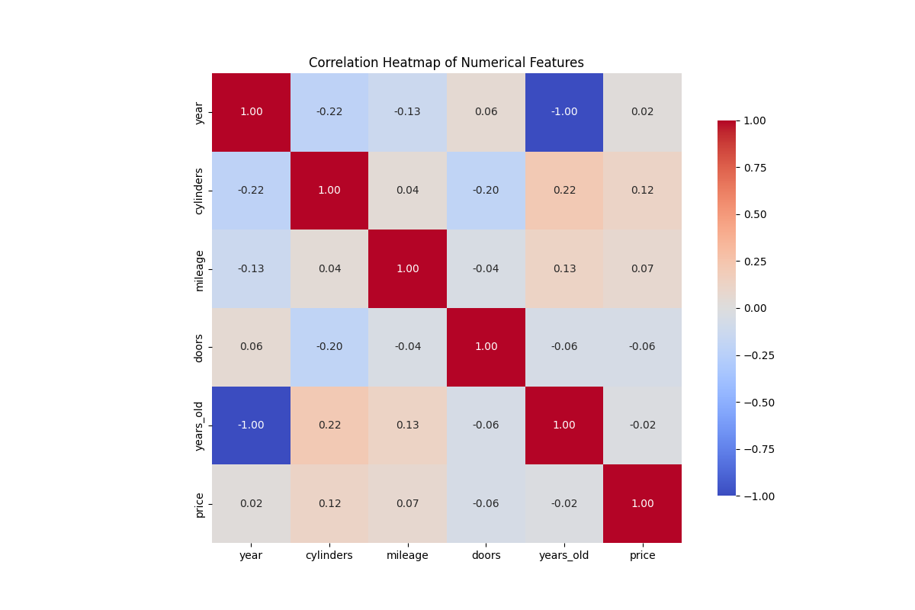
Análisis Bivariante

Slide 10
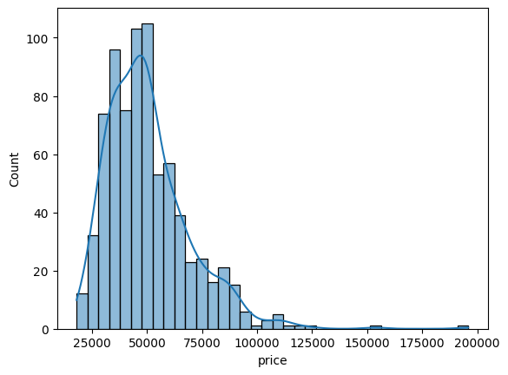
Target

Slide 11
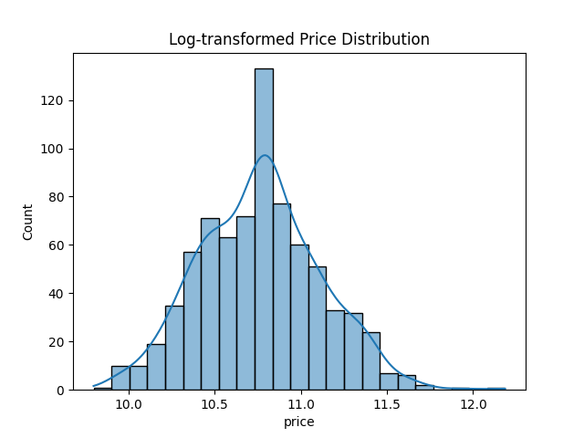
Target

Slide 12
Modelos
Regresión Lineal
MAE | 10184.91
RMSE | 14619.94
R^2 | 0.207
MAPE | 0.207
Decision Tree
MAE | 8172.94
RMSE | 11551.63
R^2 | 0.505
MAPE | 0.172

Slide 13
Modelos
Random Forest
MAE | 5356.78
RMSE | 7796.63
R^2 | 0.775
MAPE | 0.110
XGBoost
MAE | 5837.39
RMSE | 8533.35
R^2 | 0.730
MAPE | 0.121

Slide 14
Modelos
LightGBM
MAE | 6521.04
RMSE | 9049.95
R^2 | 0.696
MAPE | 0.131
CatBoost
MAE | 6111.87
RMSE | 8541.70
R^2 | 0.729
MAPE | 0.121

Slide 15
Modelo Ganador
Modelo | MAE | RMSE | R² | MAPE
Random Forest | 5356.78 | 7796.63 | 0.775 | 0.110
XGBoost | 5837.39 | 8533.35 | 0.730 | 0.121
CatBoost | 6111.87 | 8541.70 | 0.729 | 0.121
DecisionTree | 6521.04 | 9049.95 | 0.696 | 0.131
LightGBM | 8172.94 | 11551.63 | 0.505 | 0.172
Regresion Lineal | 10184.91 | 14619.94 | 0.207 | 0.207

Slide 16
Conclusiones
Hay gran variación en precio de los coches
Las variables utilizadas fueron Make, fuel, transmisión body, interior_color, drive_train, cylinder, doors, years_old, mileage
Se pueden predecir con un 11% de variación y aproximadamente 7796 usd de media de error
Ganador para este caso Random Forest, pero te invito a probarlo y medir su rendimiento

Slide 17
Gracias por su atención

